Slide 1
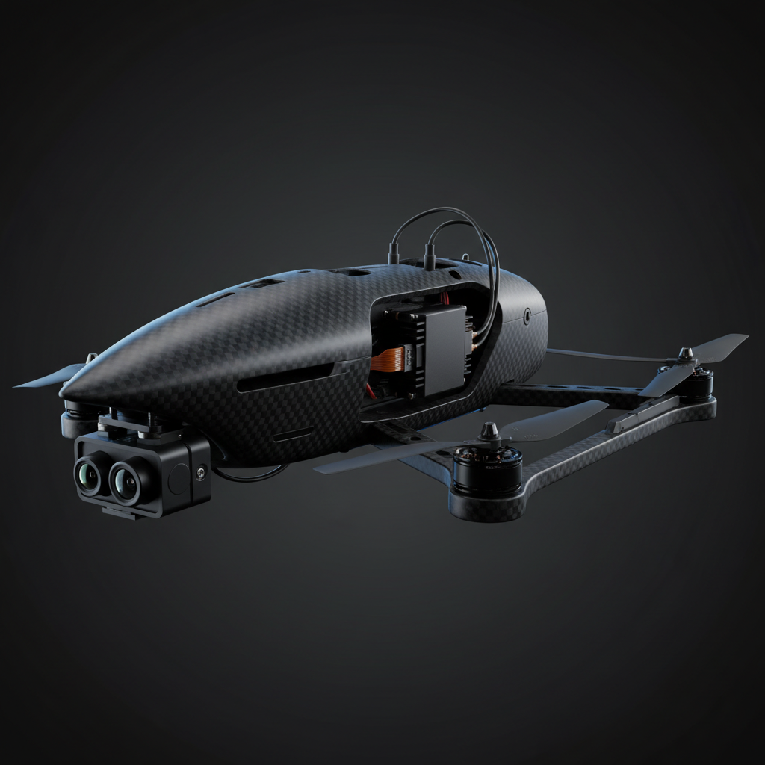
ARGUS
АРГУС
Бортовой ИИ-модуль автономного
многоцелевого сопровождения
RK3576 + Hailo-10 · до ~46 TOPS
до 50 целей одновременно · задержка <10 мс
обнаружение по движению — незнакомые цели+обучение
Интегрируется в FPV-платформу «Ястреб»

Slide 2
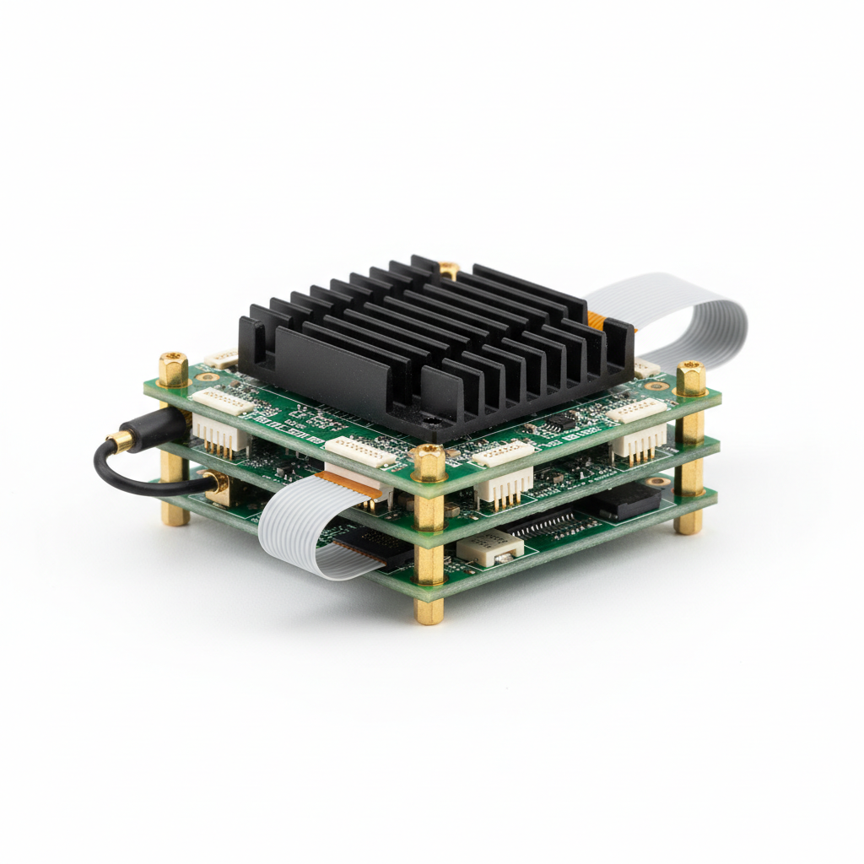
О МОДУЛЕ
Зрение и мозг для вашего дрона
АРГУС — компактный вычислитель, который берёт видео с бортовых камер, сам находит цели по движению (без обучения по классам), ведёт их и подсказывает пилоту или автопилоту, куда лететь.
~46
50
<10
TOPS ИИ-производительности
целей одновременно
мс задержка контура
АРГУС · ИИ-модуль автономного сопровождения
2

Slide 3
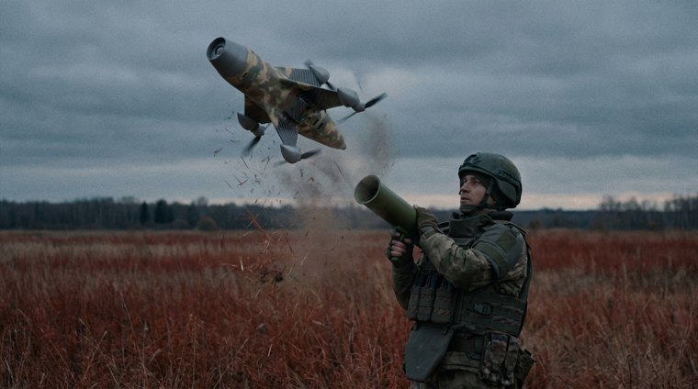
ПЛАТФОРМА «ЯСТРЕБ»
Готовое решение,
а не набор плат
Автономность
модуль сам ведёт цель и держит ракурс, освобождая пилота
Любой FPV
ставится на обычный FPV-дрон, крепление сверху в носовой части
Совместимость
работает поверх BetaFlight / ArduPilot по MAVLink
Видео на очки
чистый видеопоток пилоту с наложением разметки целей
АРГУС · ИИ-модуль автономного сопровождения
3

Slide 4
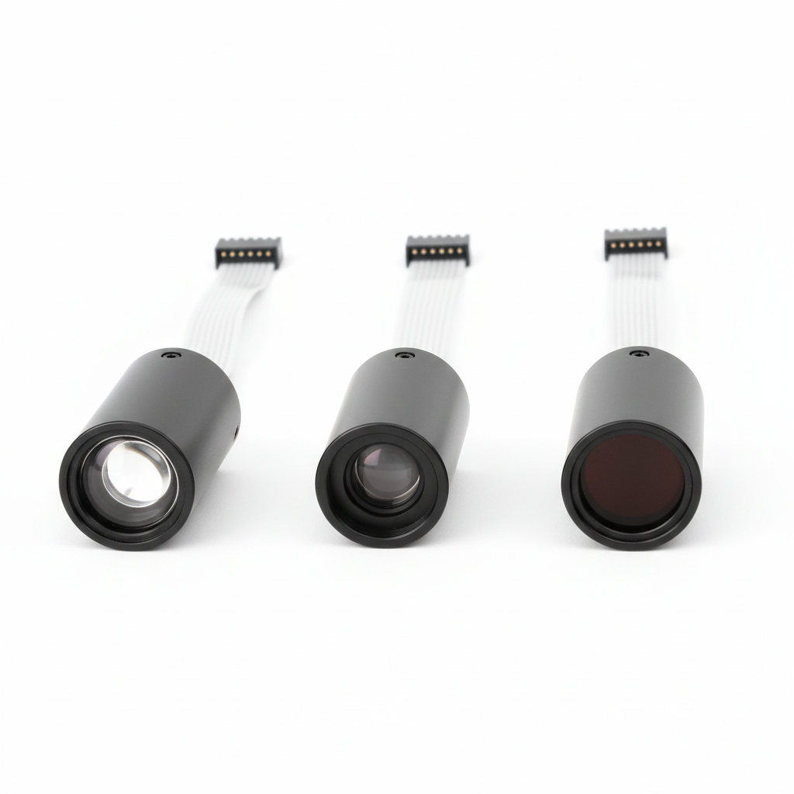
КОМПЛЕКТ
Выносные камеры на проводах
Камеры отделены от вычислителя и подключаются шлейфами — их ставят туда, где нужен обзор, а модуль прячут внутрь корпуса. Три канала: обзорный, узкопольный (зум) и тепловизор.
Обзорный
широкое поле · захват и общая картина сцены
Зум-канал
640×360 @ 40 к/с · удержание цели на дистанции
Тепловизор
круглосуточно · цель до 1 км по теплу
АРГУС · ИИ-модуль автономного сопровождения
4

Slide 5
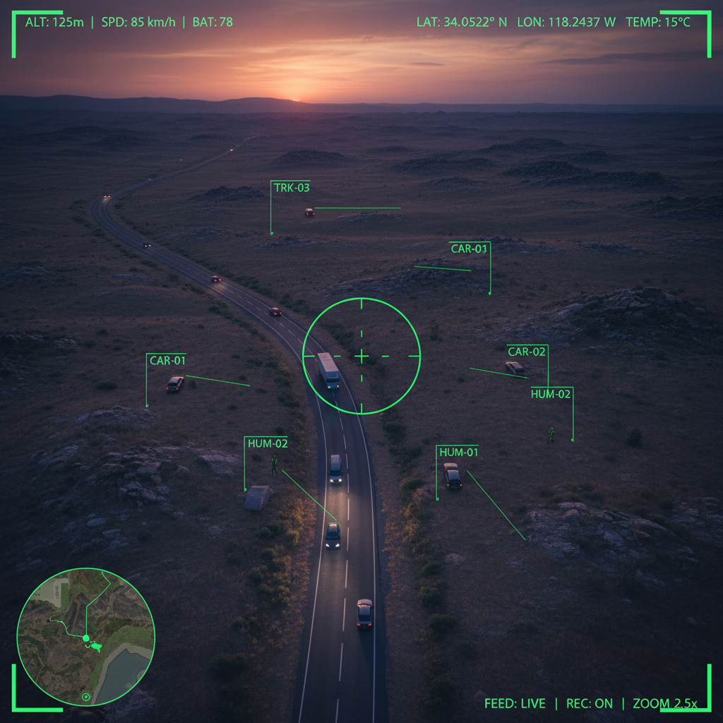
ИИ-СОПРОВОЖДЕНИЕ
Видит движение —
ведёт всё сразу
Обнаружение по движению — берёт незнакомые цели, а не только заранее обученные классы
До 50 целей параллельно, каждой присваивается ID и прогноз траектории
Захват прицелом, сближение, предсказание маршрута, потеря и повторный захват
6 режимов миссии: наблюдение, по земле, по воздуху, сбоку, сверху, удар
АРГУС · ИИ-модуль автономного сопровождения
5

Slide 6
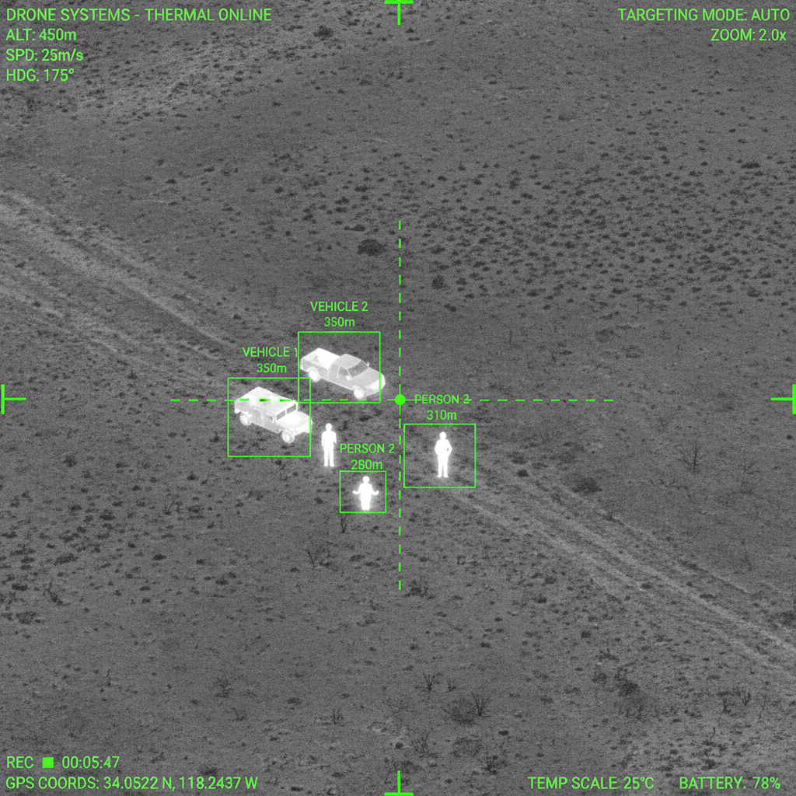
ДЕНЬ И НОЧЬ
Тепловой канал:
видит в темноте и дыму
Отдельный тепловизионный канал работает круглосуточно и в сложных условиях — ночью, в дыму, при слабой видимости, — когда обычная камера бесполезна.
1 км
удержание цели по теплу
АВТО
режим наведения без пилота
24/7
работа днём и ночью
АРГУС · ИИ-модуль автономного сопровождения
6

Slide 7
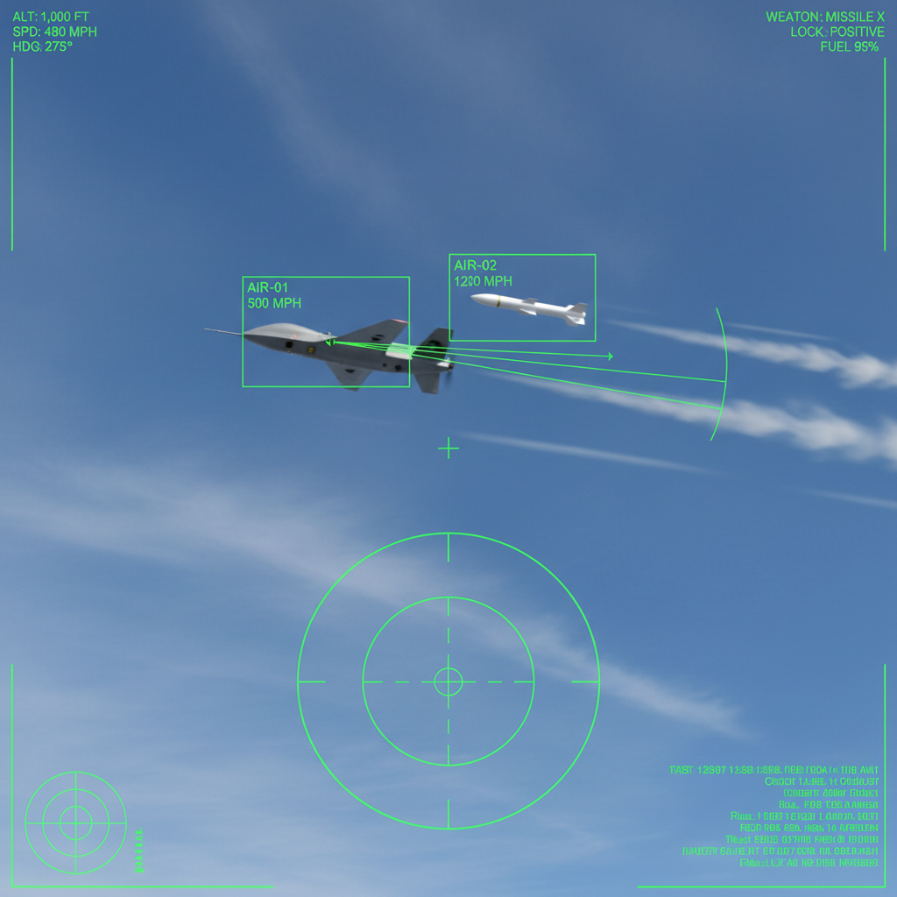
БЫСТРЫЕ ЦЕЛИ
Успевает за самым быстрым
Быстрые FPV-дроны, реактивные цели и даже ракеты — короткий контур «кадр → решение» позволяет удерживать высокоскоростные объекты в кадре.
100–400 км/ч — подтверждено на синтетическом полигоне (100% удержание)
выше 400 км/ч — сверхскоростные цели, идут полевые испытания
Значения выше 400 км/ч — цель разработки, ещё не подтверждены в полёте.
АРГУС · ИИ-модуль автономного сопровождения
7

Slide 8
СРАВНЕНИЕ
АРГУС против аналогов
Параметр | АРГУС | T-Vision TM02 | AI VisionCube
ИИ-вычислитель | RK3576 + Hailo-10 (~46 TOPS) | 6 TOPS | 1–6 TOPS
Обнаружение | по движению — незнакомые цели+Yolo10 по классу | по классу | YOLOv7 (по классу)
Камеры | выносные, на проводах | единый блок | единый блок
Накопитель + журнал | UFS 128 ГБ, 2000 ч | — | —
Задачи миссии | 6 режимов | сопровождение | сопровождение
Тепловой канал | 1 км | есть (T) | есть (T)
Обучение оператором | да | нет | частично
Автопилот | MAVLink + ArduPilot | CRSF | CRSF
Показатели «полигон» измерены на синтетике; данные конкурентов — из их даташитов.

Slide 9
ХАРАКТЕРИСТИКИ
Технические параметры
Вычислитель
Связь
RK3576 NPU 6 TOPS + Hailo-10 → ~46 TOPS
Wi-Fi 5 + BT (AP6256) · CAN · U.FL
Процессор
Выход
4×Cortex-A72 (2.4 ГГц) + 4×A53 · Mali-G52 MC3
MAVLink · PPM/S.BUS/CRSF · видео на очки
Память / накопитель
Совместимость
LPDDR4X 4 ГБ · UFS 2.1 128 ГБ · NOR 32 МБ
BetaFlight / ArduPilot —
Камеры
Питание
до 3× MIPI CSI-2 + 4 аналог. (TP9950) + тепло
18–36 В (6S–8S) · 23 Вт тип. / 48 Вт пик
Рабочая точка
Плата
640×360 @ 40 к/с · поле 45°
55×55 мм · 8 слоёв · ENIG · ~38 г
АРГУС · ИИ-модуль автономного сопровождения
9

Slide 10
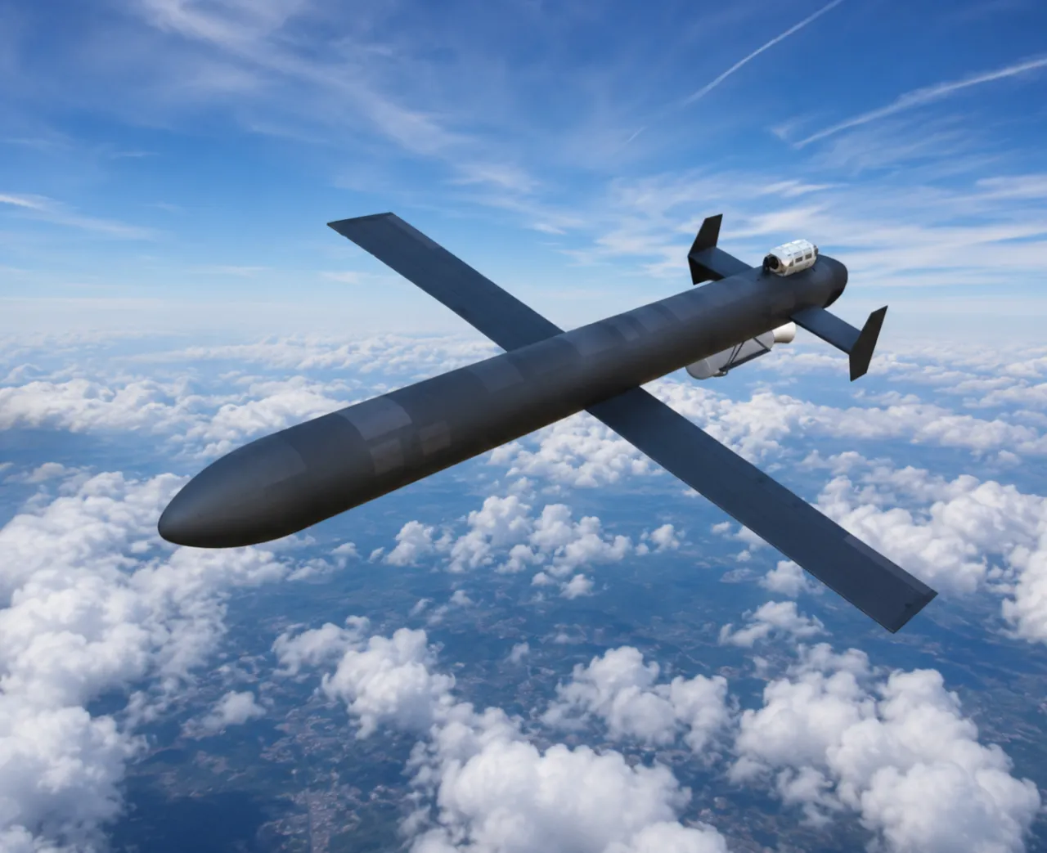
АРГУС
Автономное зрение для «Ястреба»
и любой платформы
Запросить демонстрацию

